Slide 1



热点强化14
微粒空间结构 大π键的判断

Slide 2
(一)微粒空间结构的判断
1.熟记常见分子(离子)的空间结构
微粒组成 (A为中心原子) | 实例 | 中心原子的孤电子对数 | 中心原子的杂化方式 | 微粒空 间结构
AB₂ | BeCl₂、CO₂、HCN | ___ | ____ | ________
 | SO₂、SnBr₂、 | ___ | ____ | ______
 | H₂O、OF₂、 | ___ | ____ | ______
AB₃ | BF₃ 、SO₃、 | ___ | ____ | ___________
 | NH₃、PCl₃、 | ___ | ____ | __________
AB₄ | CH₄、CHCl₃、 | ___ | ____ | _________
0
sp
直线形
1
sp²
V形
2
sp³
V形
0
sp²
平面三角形
1
sp³
三角锥形
0
sp³
四面体形

Slide 3
2.(知识拓展)等电子原理及应用
(1)基本观点
原子总数相同、价电子总数相同的分子(或离子)互为等电子体。等电子体具有相似的结构特征(空间结构和化学键类型)及相近的性质。
(2)确定等电子体的方法(举例)
变换过程中注意电荷改变，并伴有元素种类的改变。

Slide 4
(二)大π键(离域π键)
1.形成条件
(1)中心原子采取sp或sp²杂化。
(2)参与形成大π键的多个原子应在同一个平面或同一直线上。
2.大π键共用电子数分析方法
(1)大π键中共用电子的数目等于垂直于分子或离子平面的p轨道中的电子数目总和。
(2)判断出中心原子的杂化方式，并画出价层电子轨道表示式。未参与成键的杂化轨道，优先填充两个电子，形成孤电子对，杂化轨道中的电子不参与形成大π键。
(3)根据配位原子的价层电子轨道表示式，判断配位原子中未参与成键且垂直该分子或离子平面的p轨道中电子数目(单电子优先形成π键)。

Slide 5
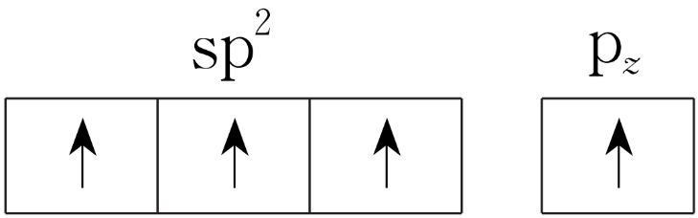
示例 推测 中的大π键为________。
分析 根据价层电子对互斥模型判断 为平面三角形结构，中心C原子为sp²杂化，
价层电子轨道表示式为 ，每个O原子有两个单电子，三个O分
别用一个单电子与中心C原子形成三个C—O σ键，另一个单电子参与形成大π键，形成两个负电荷的电子也参与形成大π键。则大π键的电子总数为1＋3＋2＝6，表示为 。

Slide 6
热点专练
1.(2020·山东，7)B₃N₃H₆(无机苯)的结构与苯类似，也有大π键。下列关于B₃N₃H₆的说法错误的是
A.其熔点主要取决于所含化学键的键能
B.形成大π键的电子全部由N提供
C.分子中B和N的杂化方式相同
D.分子中所有原子共平面
√

Slide 7
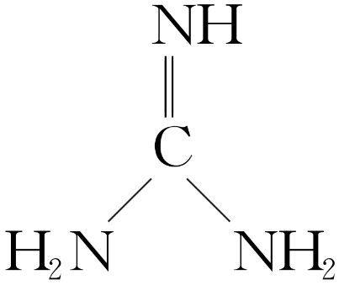
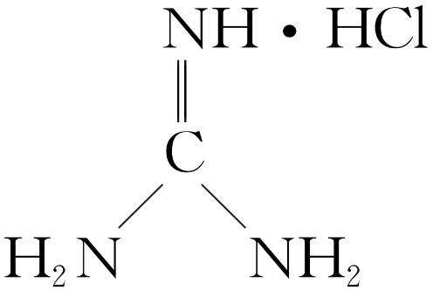
2.(2023·丽水中学高三模拟)胍( )是一种平面形分子。胍盐在碱性条件下不
稳定，易水解产生尿素和氨气，其盐酸盐( )是核酸检测液的主要成分。下列说法错误的是
A.胍的水溶液呈碱性
B.胍中C、N杂化方式均为sp²
C.胍中存在 大π键
D.胍盐中含有的化学键均为极性键
√

Slide 8
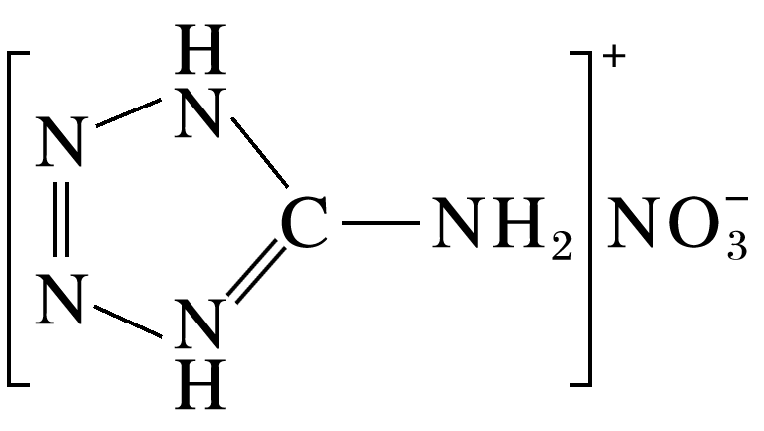
3.5-氨基四唑硝酸盐受热迅速生成以N₂为主的环境友好型气体，并放出大量的热，是制造HTPB火箭推进剂的重要原料。该盐结构简式如图，其中五元环为平面结构，下列说法正确的是
A.阴离子的空间结构为三角锥形
B.该化合物难溶于水
C.该化合物中五元环上的5个原子的杂化方式都相同
D.该化合物存在类似于苯分子的大π键，化学性质比较稳定
√

Slide 9
4.(1)[2020·全国卷Ⅰ，35(3)]磷酸根离子的空间结构为_____________，其中P的价层电子对数为____，杂化轨道类型为______。
正四面体形
4
sp³
(2)[2018·全国卷Ⅰ，35(3)节选]LiAlH₄中的阴离子空间结构是____________、中心原子的杂化形式为______。
正四面体
sp³

Slide 10
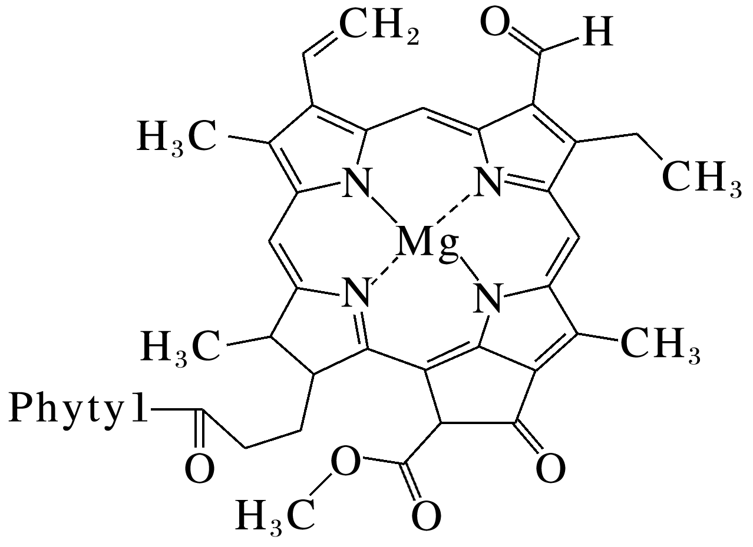
5.(1)(2023·杭州模拟)含有碳元素的有机化合物分布极广，最简单的为碳正离子( )，该离子的空间结构为____________；如图是叶绿素的结构示意图，配体是一种平面大环有机物，该结构中N原子的杂化方式为__________，C—N σ键有_____个。
平面三角形
sp²、sp³
8

Slide 11
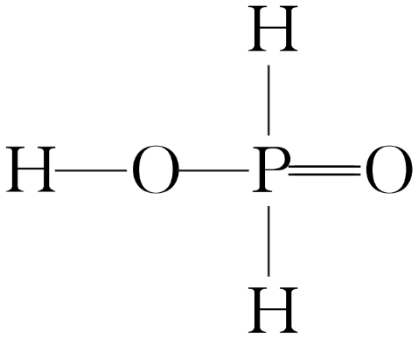
(2)(2023·天津模拟)常用KSCN溶液检验Fe^{3＋}的存在，KSCN中四种元素的电负性由小到大的顺序为___________(用元素符号表示)，SCN－的空间结构为________，中心原子的杂化类型为_____。
(3)(2023·杭州模拟)已知RbH₂PO₂是次磷酸的正盐，H₃PO₂的结构式为______________，其中P采取______杂化方式。
K<C<S<N
直线形
sp
sp³

Slide 12
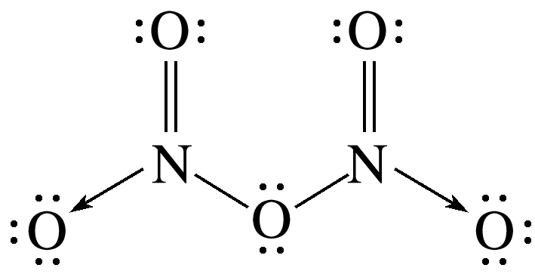
(4)非金属氮化物在生产、生活和科研中应用广泛。氟化硝酰(NO₂F)可用作火箭推进剂中的氧化剂，NO₂F中心原子的杂化方式为____________。气态N₂O₅的分子结构为
，而固态N₂O₅则由一种直线形的阳离子X与一种平面正三角形的阴
离子Y构成，X的化学式为________，Y的离域π键可表示为 _____。
sp²

Slide 13
6.(1)[2022·湖南，18(3)②]与 互为等电子体的一种分子为____________(填化学式)。
(2)[2020·全国卷Ⅲ，35(3)节选]与NH₃BH₃原子总数相等的等电子体是__________(写分子式)。
H₂O或H₂S
CH₃CH₃

Slide 14
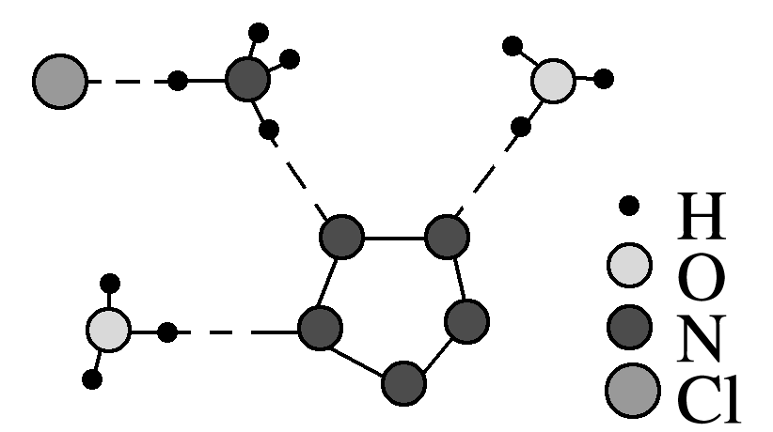
7.[2017·全国卷Ⅱ，35(3)②]经X射线衍射测得化合物R的晶体结构，其局部结构如图所示。
5

Slide 15


8.[2022·山东，16(3)]吡啶( )替代苯也可形成类似的笼形包合物。已知吡啶中含有
与苯类似的 大π键、则吡啶中N原子的价层孤电子对占据________(填标号)。
A.2s轨道 B.2p轨道
C.sp杂化轨道 D.sp²杂化轨道
D
9.已知吡咯为平面形结构，如图。
则吡咯环中的大π键应表示为______。

